Slide 1
Bài 6: Chào đón ngày khai giảng
( Tiết 1 )

Slide 2




Khởi động (Xe bus yêu thương)

Slide 3



Ngày gì tháng 9 mùng 5
Học sinh náo nức, tung tăng đến trường?
A. Ngày Tết
B. Ngày bế giảng
C. Ngày khai giảng

Slide 4


Suốt đời đi với học sinh
Sách, vở, thước, bút trong mình tôi mang.
Là cái gì?
A. Viên phấn
B. cái bút
C. cặp sách

Slide 5


Vào mùa nào, các em cắp sách đến trường?
A. mùa hè
B. mùa thu
C. mùa đông

Slide 6

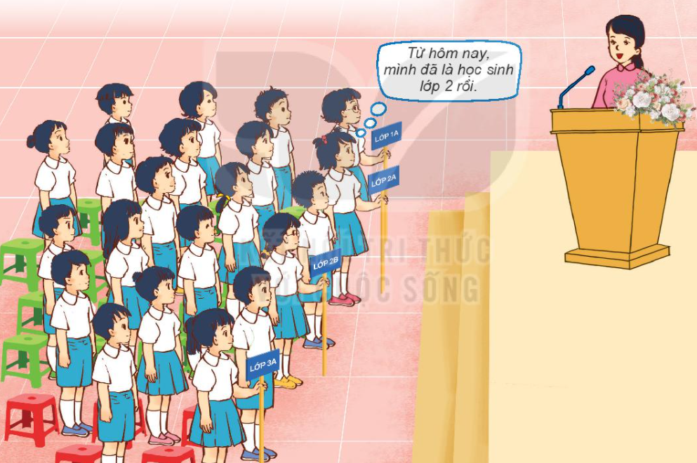


Slide 7
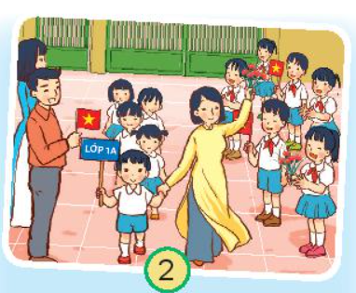

Slide 8


Slide 9


Slide 10
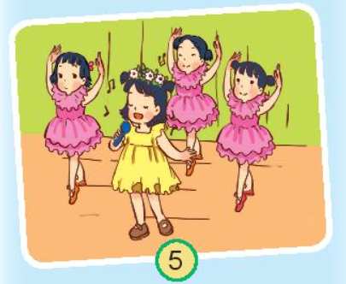

Slide 11
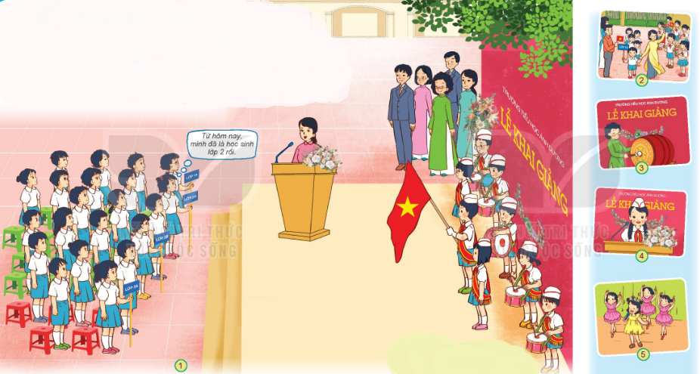

Slide 12
Ý nghĩa của ngày khai giảng.
Ngày khai giảng là mốc đánh dấu năm học mới bắt đầu, là sự kiện quan trọng trong một năm học, chào đón các bạn học sinh mới, ngày tựu trường gặp lại thầy cô, bạn bè sau kì nghỉ hè 3 tháng.
Ngày khai giảng có tác dụng tạo hứng khởi cho cả thầy và trò suốt một năm học.

Slide 13
Củng cố, dặn dò
Ngày khai giảng là dấu mốc bắt đầu năm học mới. Sau lễ khai giảng, các em sẽ bước vào hành trình học tập mới với nhiều mong muốn tốt đẹp. Chúng ta hãy cùng cố gắng để hoàn thành nhiệm vụ năm học mới này nhé!

